Slide 1
Решение задач
Расчет сопротивления проводника.
Удельное сопротивление

Slide 2
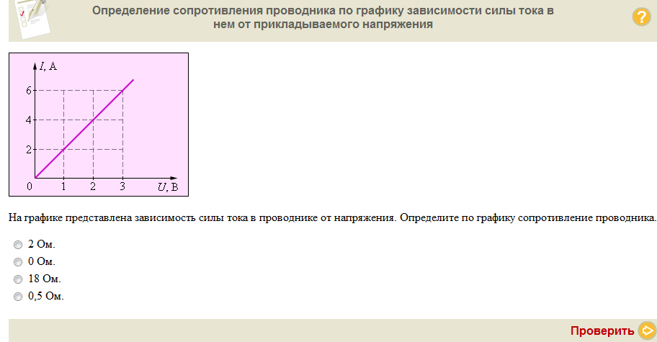

Slide 3
Ответ: 0,5 Ом

Slide 4
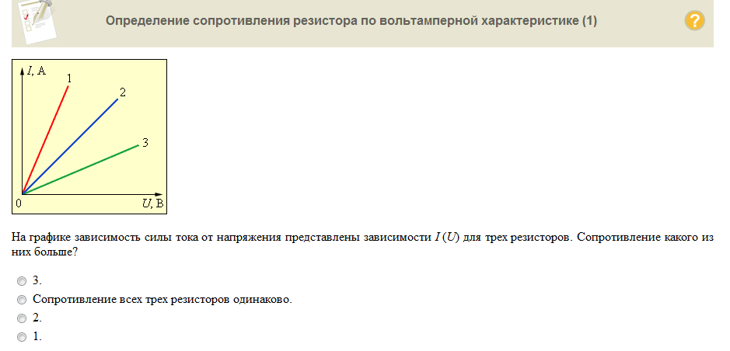

Slide 5
Ответ: 3

Slide 6
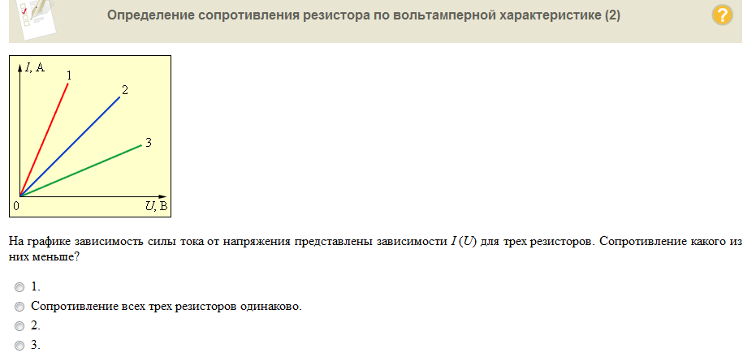

Slide 7
Ответ:1

Slide 8
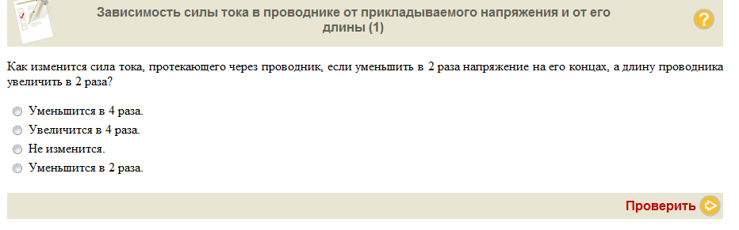

Slide 9
Ответ: уменьшится в 4 раза

Slide 10
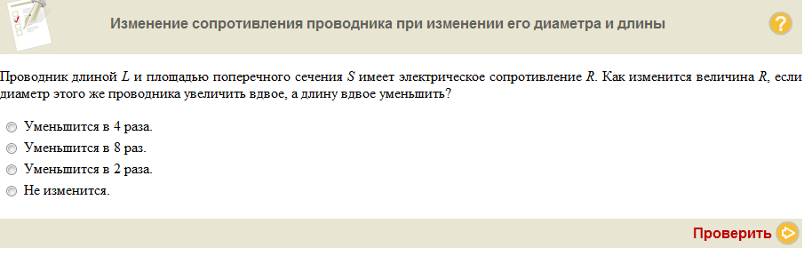

Slide 11
Ответ: уменьшится в 8раз

Slide 12
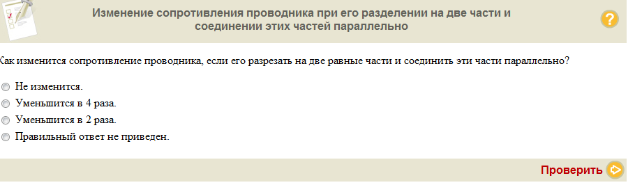

Slide 13
Ответ: уменьшится в 4 раза

Slide 14
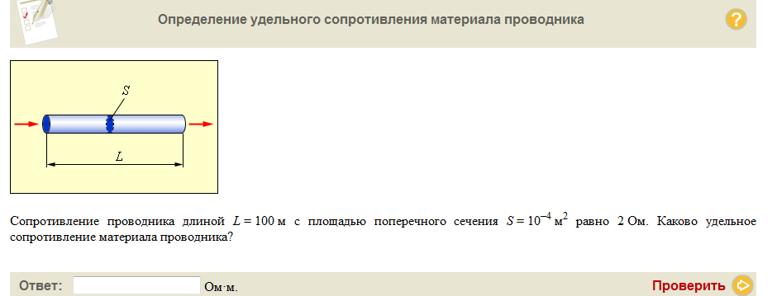

Slide 15
2·10⁻⁶ Ом·м
Ответ:

Slide 16
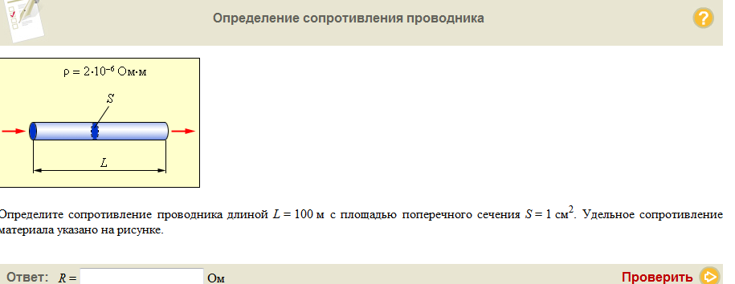

Slide 17
Ответ: 2 ОМ

Slide 18
Домашнее задание
Повторить п.45.
Подготовка к л/р №6
Л.№1307,1323,1325,1331

Slide 19


Учитель физики:Зорина М.В.
Спасибо за работу!

